Slide 1
Introduction à la Biologie moléculaire
Acides nucléiques
Structure et Fonctions

Slide 2
Introduction
Le stockage
Le maintien
Le transfert
Les acides nucléiques sont des composés connus depuis le 19éme siècle,
Ils se trouvent dans les cytoplasmes et dans d’autres organites cellulaires (noyaux, mitochondries, plastes…)
Découverte de la structure de la molécule d'ADN par Crick et Watson, 1953
C’est un polymère formé par l’enchaînement de nucléotides.
l’information génétique

Slide 3
L’acide ribonucléique (ARN)
L’acide désoxyribonucléique (ADN)

Slide 4
L’ADN des différents êtres vivants possède :
La même structure
La forme
La longueur
Localisation
Le nombre de molécules
La séquence des bases azotées (ou de nucléotides)

Slide 5
Le nucléotide
N-glucosidique (β osidique).
covalente ester
,
Base azotée
Ose (pentose)
Acide phosphorique
Nucléoside
Nucléotide

Slide 6
L’ose : pentose cyclique
5’
5’
HOH₂C
OH
HOH₂C
OH
4’
1’
4’
1’
3’
2’
3’
2’
OH
OH
OH
Ribose
Désoxy-ribose
Acide ribonucléique (ARN)
Acide désoxyribonucléique (ADN)
L’acide phosphorique :
OH
O
P
OH
OH

Slide 7
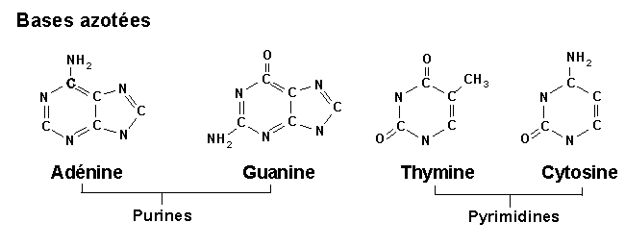
Les bases azotées
6
3
4
5
1
5
7
8
2
4
2
6
3
9
1
Uracile

Slide 8
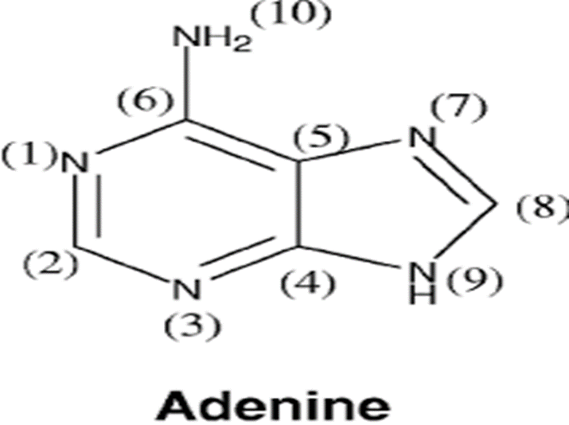
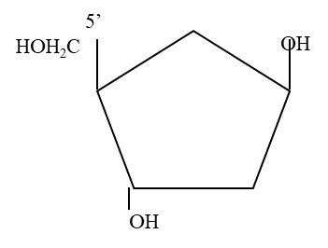
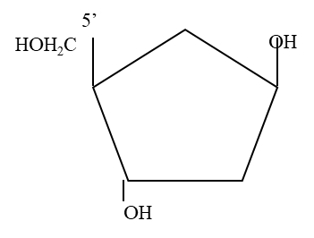
H2O
Desoxy adénosine

Slide 9
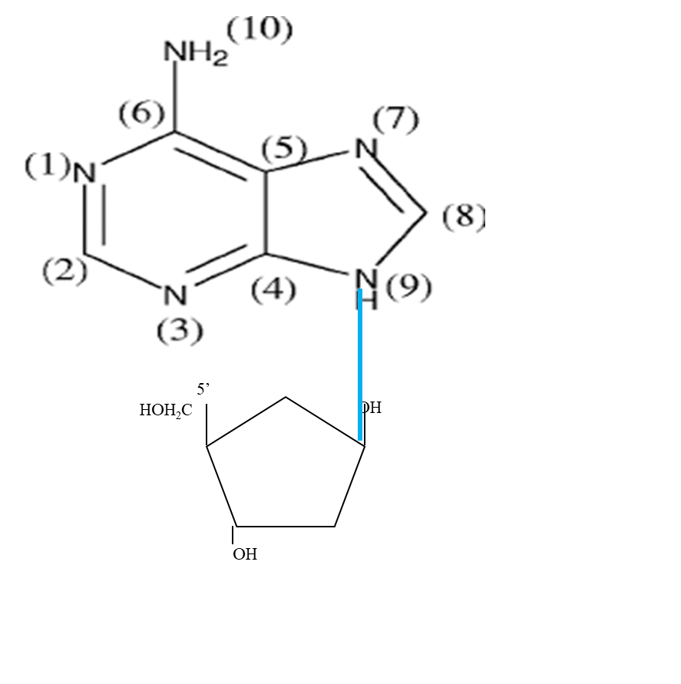
H2O
OH
O
P
OH
covalente ester
OH
O
OH
O
P
OH
OH
2 Desoxy-Adenosine 5 monophosphate

Slide 10
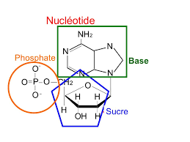

Slide 11
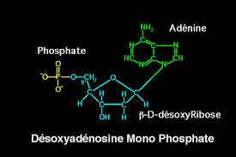

Slide 12
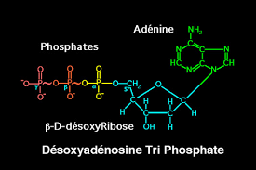

Slide 13
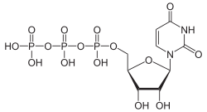
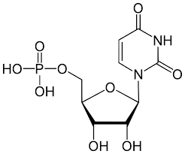
Uridine 5 monophosphate
Uridine 5 Triphosphate

Slide 14
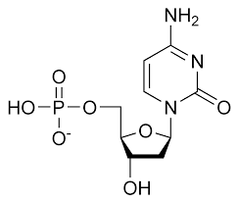
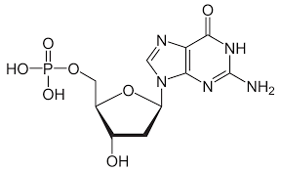
9
1
1
2 Desoxy-cytidine 5 monophosphate
2 Desoxy-Guanosine 5 monophosphate

Slide 15
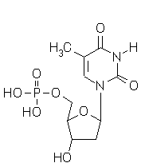
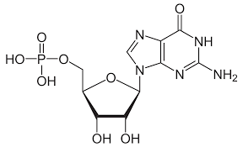
Guanosine 5 monophosphate
2 Desoxy-Thymidine 5 monophosphate

Slide 16
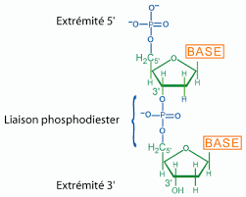
Fonction acide non estérifiée

Slide 17
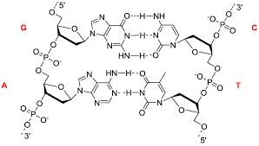

Slide 18
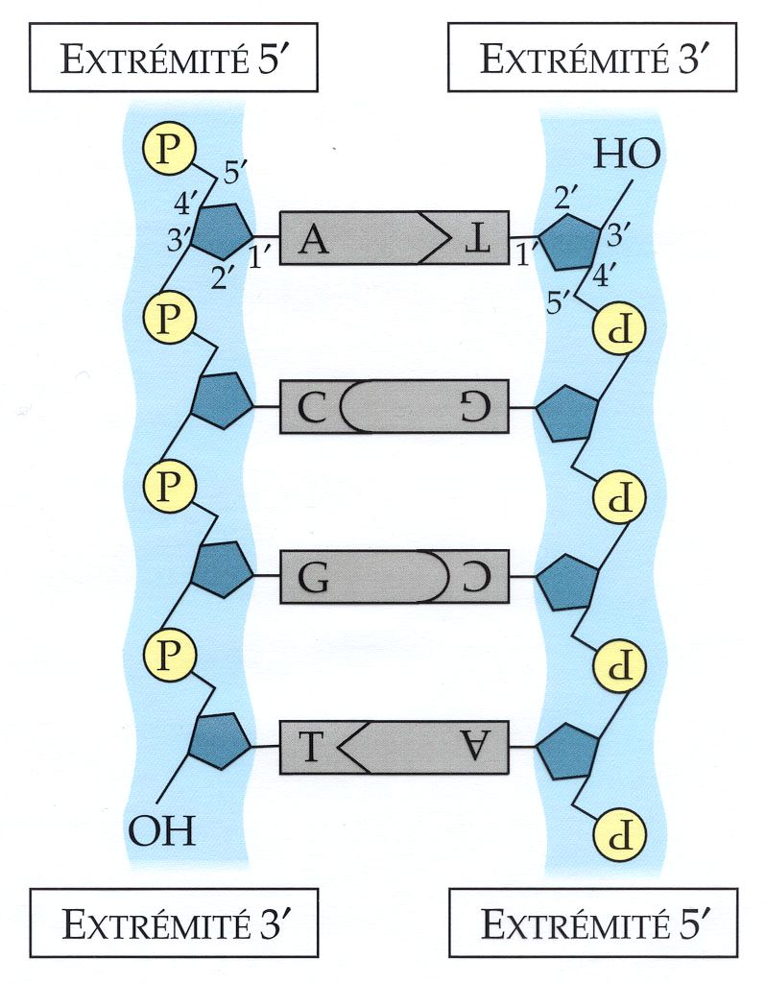
Donc la molécule d’ADN est formée de 2 brins de nucléotides
Ces deux brins ont trois propriétés essentielles :
antiparallèles
complémentaires
hélicoïdaux

Slide 19
ARN : structure
ARN = Acide RiboNucléique
Polymères de nucléotides reliés entre eux par des fonctions esters
Ose = ribose
Les bases : Adénine, Guanine, Cytosine et Uracile
ARN = un seul brin
Appariement entre 2 ARN différents, entre un brin d’ADN et un brin d’ARN ou sur lui même : A avec U et G avec C

Slide 20
Les différents Types d’ARN :
ARNr = ARN ribosomique
Participent, avec les protéines ribosomiques, à la formation des ribosomes (molécules nécessaires à la synthèse des protéines)
ARNt = ARN de transfert
Transfert les acides aminés vers le lieu de synthèse des protéines
ARNm = ARN messagers
Portent l’information génétique de l’ADN vers le lieu de synthèse des protéines
ARNsn= ARN small nuclear
Présent dans le noyau uniquement
Participent à la régulation post-transcriptionnelle

